Slide 1
과목_학년학기_단원 | suh_p_0301_02
차시명 | 03 각을 알아볼까요
파일명 | suh_p_0301_02_0003
검토 | 담당
수학팀 | 김윤희
문서 HISTORY
번호 | 버전 | 문서 작성일 | 내용 비고 | 작성자 (내선번호) | 검토자
1 | V 1.0 | 2022.01.08 | 문서 발생 | 유청훈
2 | V 1.0 | 2022.01.11 | 1차 검수 |  | 김윤희
3 | V 2.0 | 2022.01.12 | 2차 검수 |  | 김예림
4 | V 3.0 | 2022.01.19 | 문서 수정 | 김윤희
5
6
7
8
9
10
11

Slide 2
학습 단계 | 자료명 |  | 프레임 수 | 교과서 정보 | 파일명 | 자료 형태
도입 | 애니 | [도입 애니메이션] 공중에 매달린 미술 작품 | 1 | 수학 36쪽, 수학 익힘 24~25쪽 | suh_p_0301_02_0002_101_1.html | Html5
도입 | 생각 열기 | [생각 열기] 모빌을 이루는 두 선의 모양 살펴보기 | 1 | 수학 36쪽, 수학 익힘 24~25쪽 | suh_p_0301_02_0002_102_1.html | Html5(애니)
도입 | 학습 목표 | 이번 시간에 배울 내용 | 1 |  | suh_p_0301_02_0002_103_1.html | Html5
전개 | 다지기 1 | [다지기 1] 조작 도구를 만들고 각 알아보기 (1/2) | 1 | 수학 36쪽, 수학 익힘 24~25쪽 | suh_p_0301_02_0002_201_1.html | Html5
전개 | 개념 확인 | [개념 확인] 조작 도구를 만들고 각 알아보기 (2/2) | 1 | 수학 37쪽, 수학 익힘 24~25쪽 | suh_p_0301_02_0002_201_2.html | Html5
전개 | 다지기 2 | [다지기 2] 각 그리기 | 1 | 수학 37쪽, 수학 익힘 24~25쪽 | suh_p_0301_02_0002_202_1.html | Html5
전개 | 키우기 | [키우기 1] 조건에 맞는 각 그리기 | 1 | 수학 37쪽, 수학 익힘 24~25쪽 | suh_p_0301_02_0002_203_1.html | Html5
정리 | 핵심 정리 | 핵심 정리 | 1 |  | suh_p_0301_02_0002_301_1.html | Html5
정리 | 차시 예고 | 다음 시간에 배울 내용 | 1 |  | suh_p_0301_02_0002_302_1.html | Html5
평가 | 확인 문제 | 확인 문제 | 1 |  | suh_p_0301_02_0002_401_1.html | Html5
총 프레임 수 |  |  | 10

Slide 3


3-1
2. 평면도형
suh_p_0301_02_0003_101_1
03 각을 알아볼까요.
Θ Description & Function
[애니 DVD 개발물]
수학(박) 3-1 지도서\app\resource\contents\lesson02\ops\lesson02\video
[애니 게이트 참고 화면]
공중에 매달린 미술 작품
애니 파일명 | mm_31_2_02_02_01_ani.mp4

Slide 4





3-1
2. 평면도형
suh_p_0301_02_0003_102_1
03 각을 알아볼까요.
Θ Description & Function
#1
탭 이벤트
확대 버튼 및 풀 팝업창(다음 슬라이드)
답 칸 클릭하면 답 나타남. 정답 확인 버튼은 정답 가리기로 토글 됨.
다음 그림의 상황에 대하여 이야기해 봅시다.
물음 1
물음 2
물음 3
모빌을 본 적이 있나요?
음식점에서 본 적 있습니다.
미술관에서 본 적 있습니다.
#2
#3
삽화 파일명 | SA31202.psd 수학 3-1_이미지원본\030051초등수학교3-1-2\Links

Slide 5

3-1
2. 평면도형
suh_p_0301_02_0003_102_1
03 각을 알아볼까요.
Θ Description & Function
< 확대 버튼 클릭 시 나타나는 화면>
1. 이미지 최대한 크게 넣고 그림과 여자아이를 중앙으로 옮겨주세요.
#1
삽화 파일명 | SA31202.psd 수학 3-1_이미지원본\030051초등수학교3-1-2\Links

Slide 6
3-1
2. 평면도형
suh_p_0301_02_0003_102_1
03 각을 알아볼까요.
Θ Description & Function
다음 그림의 상황에 대하여 이야기해 봅시다.
답 칸 클릭하면 답 나타남. 정답 확인 버튼은 정답 가리기로 토글 됨.
물음 1
물음 2
물음 3
그림 속 학생이 손으로 가리키는 곳의 특징은 무엇인가요?
두 개의 선이 만나고 있습니다.
#1

Slide 7
3-1
2. 평면도형
suh_p_0301_02_0002_102_1
03 각을 알아볼까요.
Θ Description & Function
다음 그림의 상황에 대하여 이야기해 봅시다.
답 칸 클릭하면 답 나타남. 정답 확인 버튼은 정답 가리기로 토글 됨.
물음 1
물음 2
물음 3
두 선이 만나 이루는 모양에 대해 말해 보세요.
모가 나 있습니다.
뿔같이 뾰족합니다.
#1

Slide 8
3-1
2. 평면도형
suh_p_0301_02_0003_103_1
03 각을 알아볼까요.
Θ Description & Function
#1
[이번 시간에 배울 내용]
1
이번 시간에는 무엇을 배울까요?
수학 36~37쪽
수학 익힘 24~25쪽
조작 도구를 만들어 각을 알 수 있습니다.
각의 구성 요소를 알고 여러 가지 각을 그릴 수 있습니다.

Slide 9

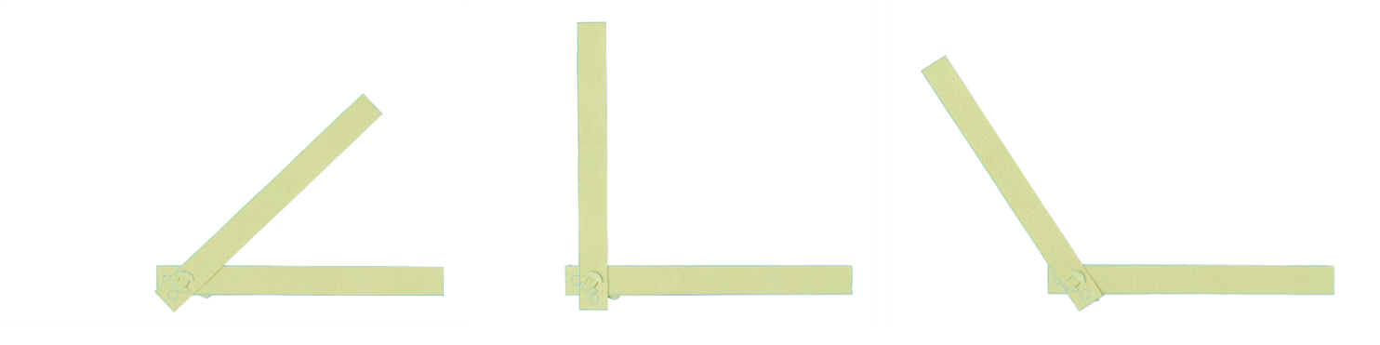


3-1
2. 평면도형
suh_p_0301_02_0003_201_1
03 각을 알아볼까요.
Θ Description & Function
#1
1. 꾸러미 6 약물 추가
2. 탭 이벤트
3. 천재 교과서 캐릭터 사용. 처음에 캐릭터가 가운데 있음. 캐릭터를 클릭하면 캐릭터가 좌측으로 이동하고, 우측으로 말풍선이 나타나고 내레이션이 나옴. (다음 슬라이드)
종이 막대로 여러 가지 모양을 만들어 봅시다.
꾸러미 6
#2
물음 1
물음 2
다음과 같이 만들고 모양을 따라 선을 그어 보세요.
#3
삽화 파일명 | bg.png 수학(박) 3-1 지도서\app\resource\contents\lesson02\ops\lesson02\images\mm_31_2_02_03_01

Slide 10
3-1
2. 평면도형
suh_p_0301_02_0003_201_1
03 각을 알아볼까요.
Θ Description & Function
종이 막대로 여러 가지 모양을 만들어 봅시다.
< 캐릭터 클릭 시 나타나는 화면>
처음에 캐릭터는 가운데 있음. 캐릭터는 클릭하면 캐릭터가 좌측으로 이동하고, 우측으로 말풍선이 나타나고 내레이션이 나옴.
내레이션: 재클릭 시 말풍선 사라지고 내레이션 멈춤.
꾸러미 6
#2
물음 1
물음 2
다음과 같이 만들고 모양을 따라 선을 그어 보세요.
내레이션: 켄 캐릭터(남)
suh_p_0301_02_0003_201_1
종이 막대로 만든 것의 이름을 정해 보자!
#1
#2
종이 막대로 만든 것의
이름을 정해 보자!

Slide 11

3-1
2. 평면도형
suh_p_0301_02_0003_201_1
03 각을 알아볼까요.
Θ Description & Function
종이 막대로 여러 가지 모양을 만들어 봅시다.
예 약물 추가. 텍스트는 예 약물 안쪽으로 들여쓰기.
답 칸 클릭하면 답 나타남. 정답 확인 버튼은 정답 가리기로 토글 됨.
꾸러미 6
물음 1
물음 2
물음 1
물음 2
그린 도형의 같은 점을 이야기해 보세요.
#1
반직선(선분) 2개로 되어 있습니다.
한 점에서 서로 다른 방향으로 나아가는 반직선 2개로 이루어져 있습니다.
#2

Slide 12
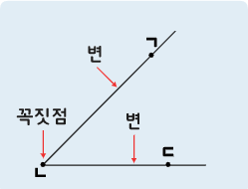


3-1
2. 평면도형
suh_p_0301_02_0003_201_2
03 각을 알아볼까요.
Θ Description & Function
종이 막대로 여러 가지 모양을 만들어 봅시다.
개념 정리 학습창
답 칸 클릭하면 답 나타남.
답 칸 별도 박스 사용
답 칸 내 텍스트 색상은 빨간색
꼭짓점 답 칸 클릭할 때 그림의 꼭짓점 텍스트도 함께 나타남. 그림의 박스 디자인은 하단 링크 참고.
변 답 칸 클릭할 때 그림의 변 텍스트도 함께 나타남. 그림의 박스 디자인은 하단 링크 참고.
http://cdata.tsherpa.co.kr/tsherpa/MultiMedia/Flash/2020/curri/index.html?flashxmlnum=halynne&classa=A8-C1-22-MM-MA-03-02-02-0-0-0-0&classno=MA_22_03/suh_0202_01_0002/suh_0202_01_0002_203.html
#1
#6
변
#5
#6
꼭짓점
변
#2~4
한 점에서 그은 두 반직선으로 이루어진 도형을 이라고 합니다.
각
그림의 각을 또는 이라 하고, 이때 점 ㄴ을 각의 이라고 합니다.
각 ㄱㄴㄷ
각 ㄷㄴㄱ
꼭짓점
#5
반직선 ㄴㄱ과 반직선 ㄴㄷ을 각의 이라 하고, 이 변을 과 이라고 합니다.
변
변 ㄴㄱ
변 ㄴㄷ
#6
삽화 파일명 | bg.svg 텍스트 지우고 새로 써주세요. 수학(박) 3-1 지도서\app\resource\contents\lesson02\ops\lesson02\images\mm_31_2_02_03_02

Slide 13

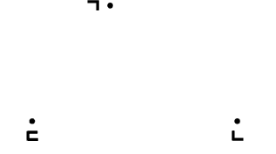


3-1
2. 평면도형
suh_p_0301_02_0003_202_1
03 각을 알아볼까요.
Θ Description & Function
#1
꾸러미 5 약물 추가
지시문 추가. 볼드 > 그림, 클릭
처음에는 파란 선분이 보이지 않다가 그림을 클릭하거나 정답 확인 버튼을 클릭하면 , answer_01.svg 각이 나타남. 파란색 선은 답 텍스트와 같은 색으로 바꿈 (#00a0ff)
답 칸 클릭하면 답 나타남. 정답 확인 버튼은 정답 가리기로 토글 됨.
각 ㄱㄴㄷ을 그리고, 각의 꼭짓점과 변을 써 봅시다.
꾸러미 5
#2
#3
ㄱ
ㄷ
ㄴ
각의 꼭짓점:
점 ㄴ
각의 변:
변 ㄴㄱ, 변 ㄴㄷ
#4
삽화 파일명 | base_01.svg (텍스트 지우고 새로 써주세요.) , answer_01.svg 수학(박) 3-1 지도서\app\resource\contents\lesson02\ops\lesson02\images\mm_31_2_02_04_01

Slide 14
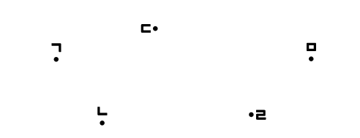

3-1
2. 평면도형
suh_p_0301_02_0003_203_1
03 각을 알아볼까요.
Θ Description & Function
친구가 정한 점을 꼭짓점으로 하는 각을 그리고, 각의 이름을 써 봅시다.
꾸러미 5 약물 추가
지시문 추가. 볼드> 그림, 클릭
처음에는 파란 선분이 보이지 않다가 그림을 클릭하거나 정답 확인 버튼을 클릭하면 예 약물과 함께 answer_01.svg의 선분이 나타남. 파란색 선은 답 텍스트와 같은 색으로 바꿈 (#00a0ff)
천재 교과서 캐릭터 사용. 처음에 캐릭터가 좌측에 있음. 캐릭터를 클릭하면 말풍선이 나타나고 내레이션이 나옴. (다음 슬라이드)
답 칸 클릭하면 답 나타남. 정답 확인 버튼은 정답 가리기로 토글 됨.
#1
꾸러미 5
#2
#3
ㄷ
ㄱ
ㅁ
ㄴ
ㄹ
#4
각 ㄴㄷㄹ(또는 각 ㄹㄷㄴ)
#5
삽화 파일명 | bg.svg (텍스트 지우고 새로 써주세요.) , answer_01.svg 수학(박) 3-1 지도서\app\resource\contents\lesson02\ops\lesson02\images\mm_31_2_02_05_01

Slide 15
3-1
2. 평면도형
suh_p_0301_02_0003_203_1
03 각을 알아볼까요.
Θ Description & Function
친구가 정한 점을 꼭짓점으로 하는 각을 그리고, 각의 이름을 써 봅시다.
< 캐릭터 클릭 시 나타나는 화면>
처음에 캐릭터는 좌측에 있음. 캐릭터는 클릭하면 캐릭터 우측으로 말풍선이 나타나고 내레이션이 나옴.
내레이션: 재클릭 시 말풍선 사라지고 내레이션 멈춤.
꾸러미 5
ㄷ
ㄱ
ㅁ
내레이션: 보니 캐릭터(여)
suh_p_0301_02_0003_203_1
각의 이름을 쓸 때는 꼭짓점이 가운데에 와야 해.
각의 이름을
쓸 때는 꼭짓점이 가운데에 와야 해.
ㄴ
ㄹ
각 ㄴㄷㄹ(또는 각 ㄹㄷㄴ)
#1
#2

Slide 16
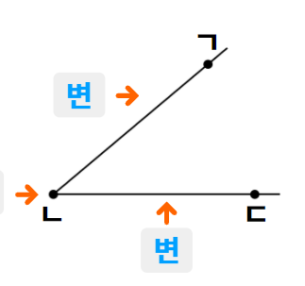
3-1
2. 평면도형
suh_p_0301_02_0003_301_1
03 각을 알아볼까요.
Θ Description & Function
핵심 정리
기존 개발물 활용
https://cdata2.tsherpa.co.kr/tsherpa/MultiMedia/Flash/2020/curri/index.html?flashxmlnum=yuni4856&classa=A8-C1-31-MM-MM-04-03-03-0-0-0-0&classno=MM_31_04/suh_0301_02_0003/suh_0301_02_0003_301_1.html
[각의 구성 요소]
#1
은 한 점에서 그은 두 반직선으로 이루어진 도형입니다.
각
변
꼭짓점
변

Slide 17
3-1
2. 평면도형
suh_p_0301_02_0003_302_1
03 각을 알아볼까요.
Θ Description & Function
#1
[다음 시간에 배울 내용]
1
다음 시간에는 무엇을 배울까요?
수학 38~39쪽
수학 익힘 26~27쪽
직각을 알아볼까요

Slide 18


3-1
2. 평면도형
suh_p_0301_02_0003_401_1
03 각을 알아볼까요.
Θ Description & Function
#1
[확인 문제] 게이트
활동지 다운로드 버튼. 다운로드 되는 파일은 (3-1-2)형성평가2_03차시.hwp
#2

Slide 19

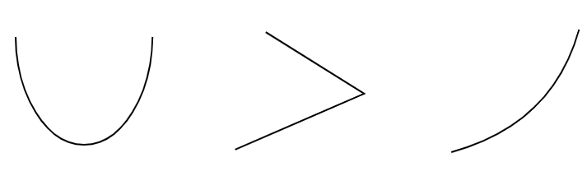



3-1
2. 평면도형
suh_p_0301_02_0003_401_1
03 각을 알아볼까요.
Θ Description & Function
문제 1
문제 2
문제 3
문제 4
문제 5
문제 6
문제 7
문제 8
활동지 다운로드 버튼(1~3번) 다운로드 되는 파일은
(3-1-2)형성평가2_03차시.hwp
2. 정오답 클릭음 있음. 오답 X는 나타났다가 사라짐.
3. 풀이 확인 팝업창 (다음 슬라이드)
4. 답 칸 클릭하면 답 나타남. 정답 확인 버튼은 정답 가리기로 토글 됨.
각을 찾아 표 하시오.
#2
#1
#3
#4
삽화 파일명 | bg.svg 수학(박) 3-1 지도서\app\resource\contents\lesson02\ops\lesson02\images\mm_31_2_02_06_02

Slide 20
3-1
2. 평면도형
suh_p_0301_02_0003_401_1
03 각을 알아볼까요.
Θ Description & Function
문제 1
문제 2
문제 3
문제 4
문제 5
문제 6
문제 7
문제 8
< 풀이 확인 클릭 시 나타나는 화면>
각을 찾아 표 하시오.
풀이
각은 한 점에서 그은 두 반직선으로 이루어진 도형입니다.

Slide 21
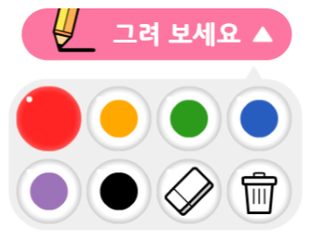
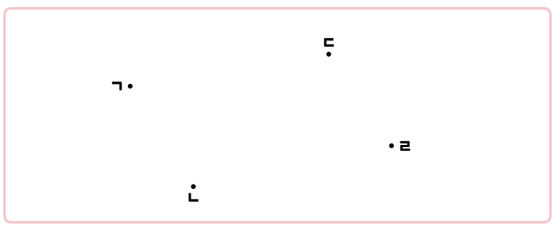
3-1
2. 평면도형
suh_p_0301_02_0003_401_1
03 각을 알아볼까요.
Θ Description & Function
문제 1
문제 2
문제 3
문제 4
문제 5
문제 6
문제 7
문제 8
활동지 다운로드 버튼(1~3번) 다운로드 되는 파일은
(3-1-2)형성평가2_03차시.hwp
2. 풀이 확인 팝업창 (다음 슬라이드)
3. 처음에는 파란 선분이 보이지 않다가 그림을 정답 확인 버튼을 클릭하면 answer_01.svg의 선분이 나타남. 파란색 선은 답 텍스트와 같은 색으로 바꿈 (#00a0ff)
4. 전자저작물의 그리기 툴 그대로 사용. 단, 버튼 내의 텍스트는 약물에 사용하는 YGJAL 폰트, 24px로 바꿔주세요.
[관련 기능 DVD 개발물]
수학(박) 3-1 지도서\app\resource\contents\lesson02\ops\lesson02\mm_31_2_02_06_03.html 참고
각 ㄱㄴㄷ을 그려 보시오.
#4
ㄷ
ㄱ
ㄹ
ㄴ
#1
#2
#3
삽화 파일명 | base_01.svg (텍스트 지우고 새로 써주세요.) answer_01.svg 수학(박) 3-1 지도서\app\resource\contents\lesson02\ops\lesson02\images\mm_31_2_02_06_03

Slide 22
3-1
2. 평면도형
suh_p_0301_02_0003_401_1
03 각을 알아볼까요.
Θ Description & Function
문제 1
문제 2
문제 3
문제 4
문제 5
문제 6
문제 7
문제 8
< 풀이 확인 클릭 시 나타나는 화면>
각 ㄱㄴㄷ을 그려 보시오.
ㄷ
ㄱ
풀이
ㄹ
점 ㄴ이 꼭짓점이 되도록 반직선 ㄴㄱ과 반직선 ㄴㄷ을 긋습니다.
ㄴ

Slide 23
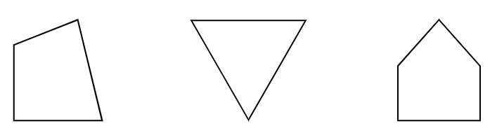
3-1
2. 평면도형
suh_p_0301_02_0003_401_1
03 각을 알아볼까요.
Θ Description & Function
문제 1
문제 2
문제 3
문제 4
문제 5
문제 6
문제 7
문제 8
활동지 다운로드 버튼(1~3번) 다운로드 되는 파일은
(3-1-2)형성평가2_03차시.hwp
2. 정오답 클릭음 있음. 오답 X는 나타났다가 사라짐.
3. 풀이 확인 버튼
4. 정답 확인 버튼 클릭하면 정답 O만 나타남. 정답 확인은 정답 가리기로 토글 됨.
각의 개수가 가장 많은 도형에 표 하시오.
#2
#1
#3
#4
삽화 파일명 | bg.svg 수학(박) 3-1 지도서\app\resource\contents\lesson02\ops\lesson02\images\mm_31_2_02_06_04

Slide 24
3-1
2. 평면도형
suh_p_0301_02_0003_401_1
03 각을 알아볼까요.
Θ Description & Function
문제 1
문제 2
문제 3
문제 4
문제 5
문제 6
문제 7
문제 8
< 풀이 확인 클릭 시 나타나는 화면>
각의 개수가 가장 많은 도형에 표 하시오.
풀이
왼쪽부터 차례대로 각의 수는 4개, 3개, 5개입니다.

Slide 25
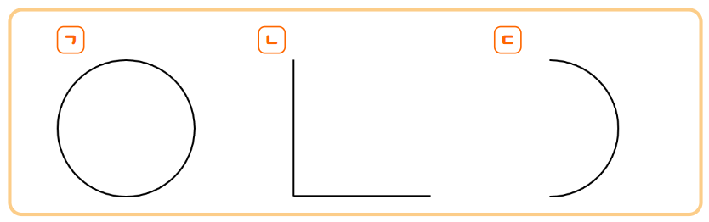
3-1
2. 평면도형
suh_p_0301_02_0003_401_1
03 각을 알아볼까요.
Θ Description & Function
문제 1
문제 2
문제 3
문제 4
문제 5
문제 6
문제 7
문제 8
기존 개발물 활용(4~8번)
https://cdata2.tsherpa.co.kr/tsherpa/MultiMedia/Flash/2020/curri/index.html?flashxmlnum=youblue86&classa=A8-C1-31-MM-MM-04-03-03-0-0-0-0&classno=MM_31_04/suh_0301_02_0003/suh_0301_02_0003_401_1.html
2. 답 칸 클릭하면 답 나타남. 정답 확인 버튼은 정답 가리기로 토글 됨.
각을 찾아 기호를 쓰시오.
ㄱ
ㄴ
ㄷ
변
ㄴ
#2

Slide 26
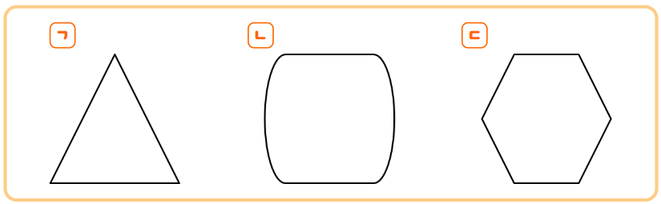
3-1
2. 평면도형
suh_p_0301_02_0003_401_1
03 각을 알아볼까요.
Θ Description & Function
문제 1
문제 2
문제 3
문제 4
문제 5
문제 6
문제 7
문제 8
기존 개발물 활용(4~8번)
https://cdata2.tsherpa.co.kr/tsherpa/MultiMedia/Flash/2020/curri/index.html?flashxmlnum=youblue86&classa=A8-C1-31-MM-MM-04-03-03-0-0-0-0&classno=MM_31_04/suh_0301_02_0003/suh_0301_02_0003_401_1.html
2. 답 칸 클릭하면 답 나타남. 정답 확인 버튼은 정답 가리기로 토글 됨.
3. 풀이 확인 팝업창 추가. (다음 슬라이드)
각의 수가 가장 많은 것을 찾아 기호를 쓰시오.
ㄱ
ㄴ
ㄷ
변
ㄷ
#3
#2

Slide 27
3-1
2. 평면도형
suh_p_0301_02_0003_401_1
03 각을 알아볼까요.
Θ Description & Function
문제 1
문제 2
문제 3
문제 4
문제 5
문제 6
문제 7
문제 8
< 풀이 확인 클릭 시 나타나는 화면>
각의 수가 가장 많은 것을 찾아 기호를 쓰시오.
ㄱ
ㄴ
ㄷ
풀이
왼쪽부터 차례대로 각의 수는 3개, 0개, 6개입니다.
변
ㄷ

Slide 28
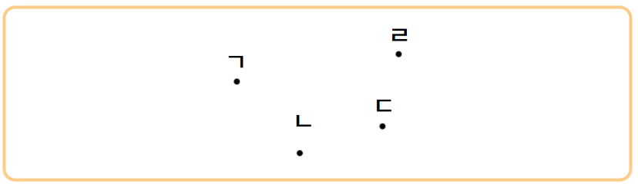
3-1
2. 평면도형
suh_p_0301_02_0003_401_1
03 각을 알아볼까요.
Θ Description & Function
문제 1
문제 2
문제 3
문제 4
문제 5
문제 6
문제 7
문제 8
1. 기존 개발물 활용(4~8번)
https://cdata2.tsherpa.co.kr/tsherpa/MultiMedia/Flash/2020/curri/index.html?flashxmlnum=youblue86&classa=A8-C1-31-MM-MM-04-03-03-0-0-0-0&classno=MM_31_04/suh_0301_02_0003/suh_0301_02_0003_401_1.html
2. 답 칸 클릭하면 답 나타남. 정답 확인 버튼은 정답 가리기로 토글 됨.
3. 전자저작물의 그리기 툴 추가. 단, 버튼 내의 텍스트는 약물에 사용하는 YGJAL 폰트, 24px로 바꿔주세요.
[관련 기능 DVD 개발물]
수학(박) 3-1 지도서\app\resource\contents\lesson02\ops\lesson02\mm_31_2_02_06_03.html 참고
각 ㄱㄴㄷ을 그리시오.
#3
ㄹ
ㄱ
ㄷ
ㄴ
#2

Slide 29
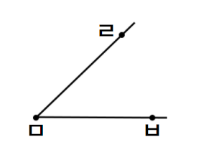

3-1
2. 평면도형
suh_p_0301_02_0003_401_1
03 각을 알아볼까요.
Θ Description & Function
문제 1
문제 2
문제 3
문제 4
문제 5
문제 6
문제 7
문제 8
1. 기존 개발물 활용(4~8번)
https://cdata2.tsherpa.co.kr/tsherpa/MultiMedia/Flash/2020/curri/index.html?flashxmlnum=youblue86&classa=A8-C1-31-MM-MM-04-03-03-0-0-0-0&classno=MM_31_04/suh_0301_02_0003/suh_0301_02_0003_401_1.html
2. 답 칸 클릭하면 답 나타남. 정답 확인 버튼은 정답 가리기로 토글 됨.
각의 이름과 변을 쓰시오.
ㄹ
ㅁ
ㅂ
각의 이름
각 ㄹㅁㅂ 또는 각 ㅂㅁㄹ
각의 변
변 ㅁㅂ, 변 ㅁㄹ
#2

Slide 30
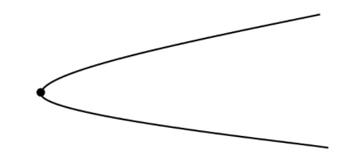
3-1
2. 평면도형
suh_p_0301_02_0003_401_1
03 각을 알아볼까요.
Θ Description & Function
문제 1
문제 2
문제 3
문제 4
문제 5
문제 6
문제 7
문제 8
1. 기존 개발물 활용(4~8번)
https://cdata2.tsherpa.co.kr/tsherpa/MultiMedia/Flash/2020/curri/index.html?flashxmlnum=youblue86&classa=A8-C1-31-MM-MM-04-03-03-0-0-0-0&classno=MM_31_04/suh_0301_02_0003/suh_0301_02_0003_401_1.html
2. 답 칸 클릭하면 답 나타남. 정답 확인 버튼은 정답 가리기로 토글 됨.
3. 예 약물 추가. 텍스트는 예 약물 안쪽으로 들여쓰기.
다음 그림은 각이 아닙니다. 각이 아닌 이유를 설명하시오.
각은 점과 반직선 두 개로 이루어져 있어야 하는데 그림에서 반직선이 아닌 굽은 선으로 이루어져 있기 때문에 각이라고 할 수 없습니다.
#3
#2

